Slide 2




4. ДИЭЛЕКТРИКИ В ЭЛЕКТРОСТАТИЧЕСКОМ ПОЛЕ
4.1 Поляризация диэлектриков
4.2. Различные виды диэлектриков
4.3. Вектор электрического смещения
4.4 Поток вектора электрического смещения
4.5. Теорема Остроградского – Гаусса для вектора
4.6. Изменение и на границе раздела двух диэлектриков.

Slide 3
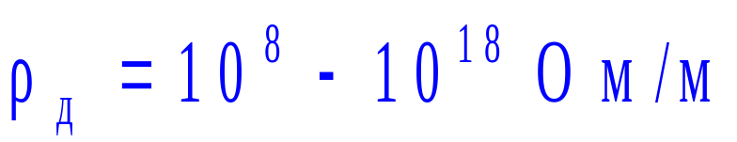
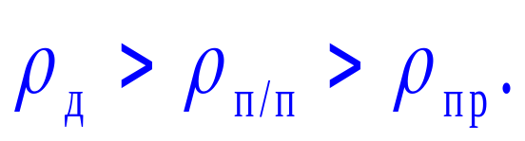
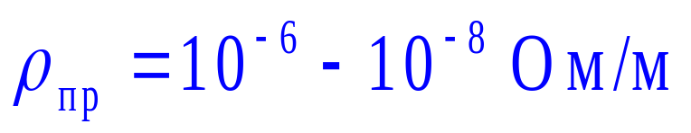
4.1. Поляризация диэлектриков
Все известные в природе вещества, в соответствии с их способностью проводить электрический ток, делятся на
три основных класса:
Диэлектрики
полупроводники
проводники

Slide 4
В идеальном диэлектрике свободных зарядов, то есть способных перемещаться на значительные расстояния (превосходящие расстояния между атомами), нет.
Но это не значит, что диэлектрик, помещенный в электростатическое поле, не реагирует на него, что в нем ничего не происходит.

Slide 5
Смещение электрических зарядов вещества под действием электрического поля относительно друг друга называется поляризацией или поляризуемостью.
Способность к поляризации является основным свойством диэлектриков.

Slide 6
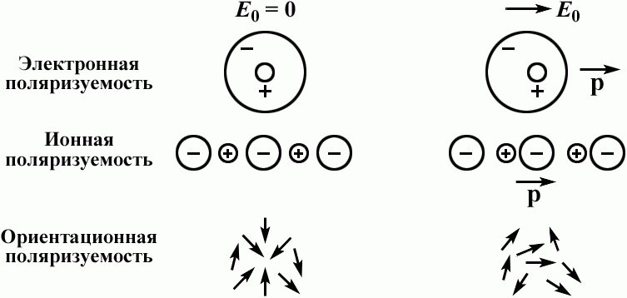
Поляризуемость диэлектрика включает составляющие – электронную, ионную и ориентационную (дипольную).

Slide 7
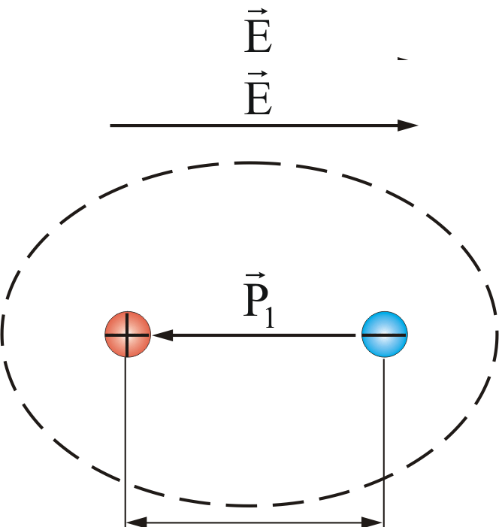
В результате смещения зарядов в электростатическом поле., каждая молекула или атом становится диполем и приобретает электрический момент Р

Slide 8
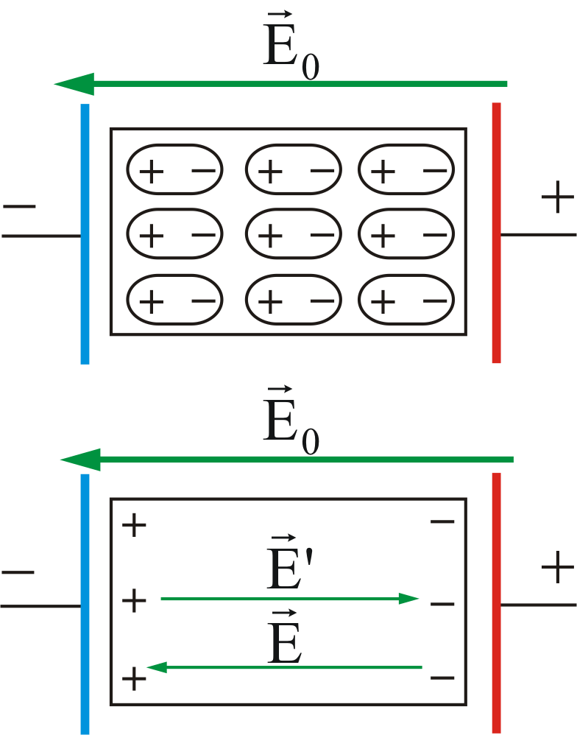
Внутри диэлектрика электрические заряды диполей компенсируют друг друга. Но на внешних поверхностях диэлектрика, прилегающих к электродам, появляются заряды противоположного знака (поверхностно связанные заряды).

Slide 9
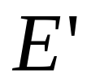
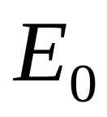
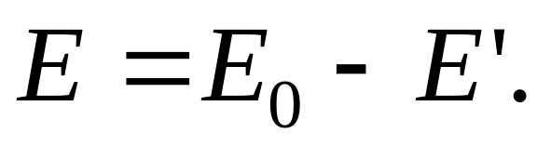

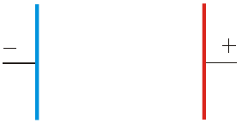
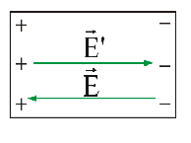
Обозначим – электростатическое поле связанных зарядов. Оно направлено всегда против внешнего поля
Следовательно, результирующее электростатическое поле внутри диэлектрика

Slide 10
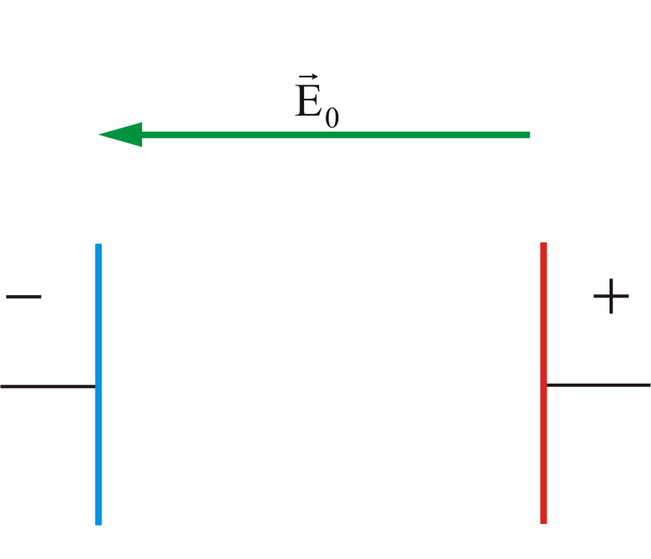
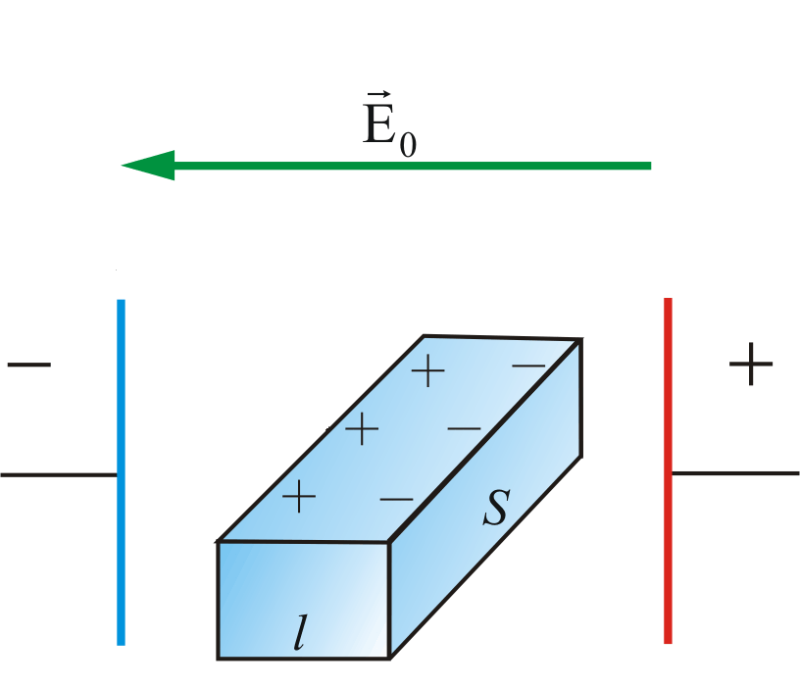
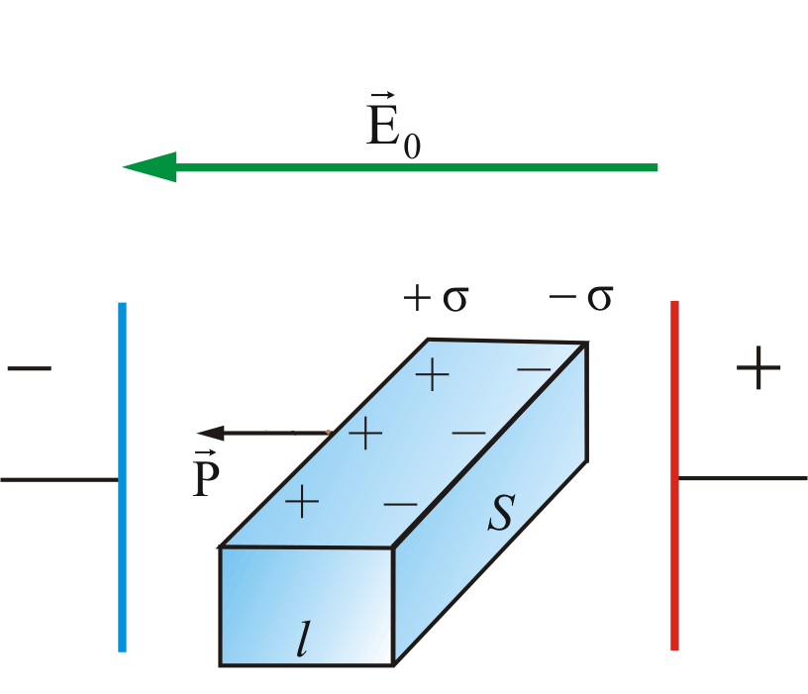
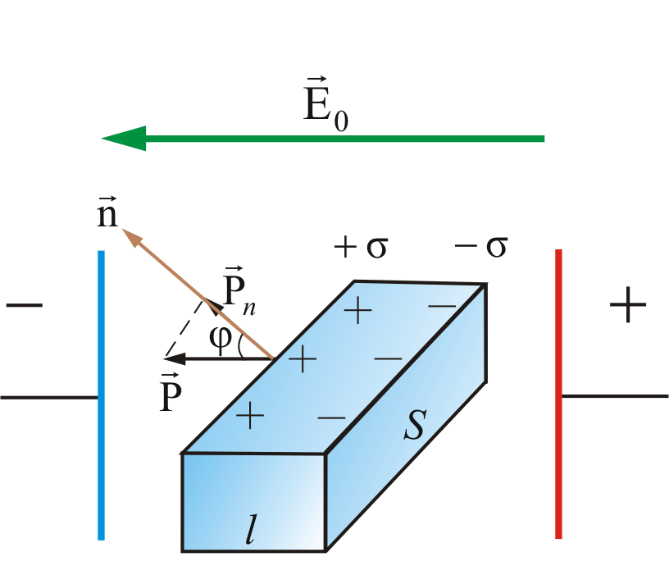
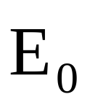
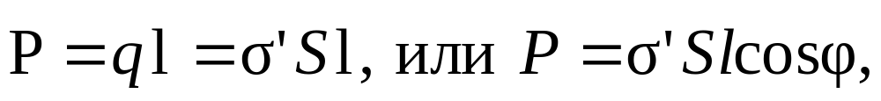
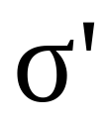
Поместим диэлектрик в виде параллелепипеда в электростатическое поле
Электрический момент тела, можно найти по формуле:
(4.1)
– поверхностная плотность связанных зарядов.

Slide 11
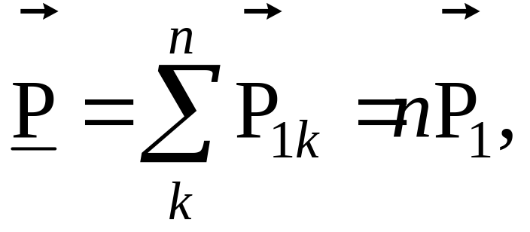
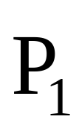
Введем новое понятие – вектор поляризации – электрический момент единичного объема.
(4.2)
где n – концентрация молекул в единице объема,
– электрический момент одной молекулы.

Slide 12
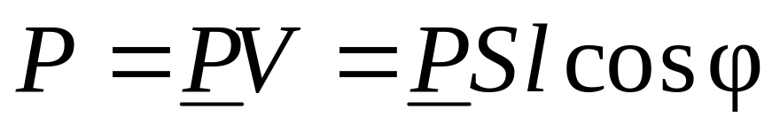
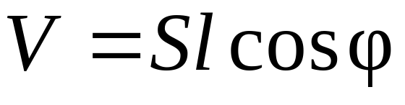
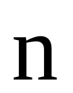
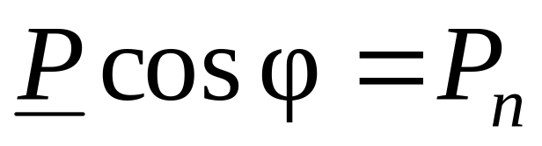
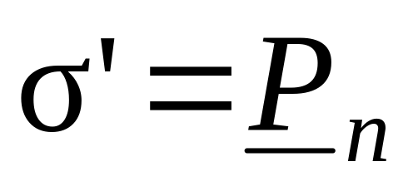
С учетом этого обстоятельства,
(4.3)
(т.к. – объем параллелепипеда).
Приравняем (4.1.) и (4.3) и учтем, что – проекция P на направление – вектора нормали,
тогда

Slide 13

Поверхностная плотность поляризационных зарядов равна нормальной составляющей вектора поляризации в данной точке поверхности.
Отсюда следует, что индуцированное в диэлектрике электростатическое поле E' будет влиять только на нормальную составляющую вектора напряженности электростатического поля .

Slide 14
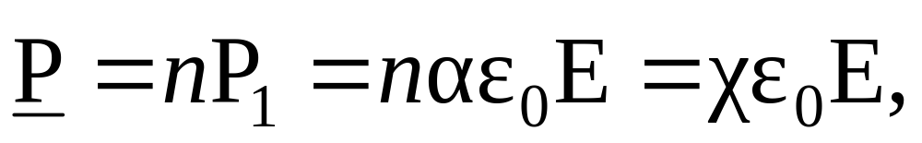

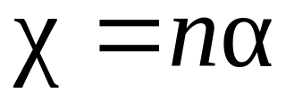
Вектор поляризации можно представить так:
(4.4)
где – поляризуемость молекул,
– диэлектрическая восприимчивость – макроскопическая безразмерная величина, характеризующая поляризацию единицы объема.

Slide 15

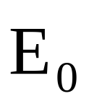
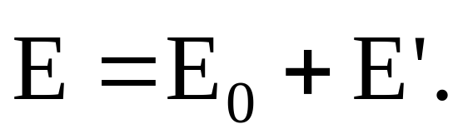
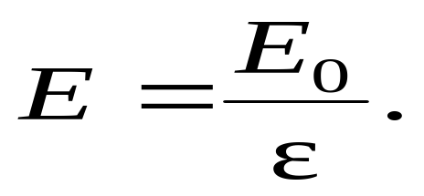
Следовательно, и у результирующего поля изменяется, по сравнению с ,только нормальная составляющая. Тангенциальная составляющая поля остается без изменения.
В векторной форме результирующее поле можно представить так:
(4.5)
Результирующее электростатическое поле в диэлектрике равно внешнему полю, деленному на диэлектрическую проницаемость среды ε:
(4.6)

Slide 16
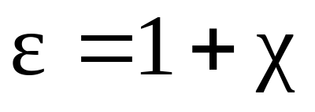
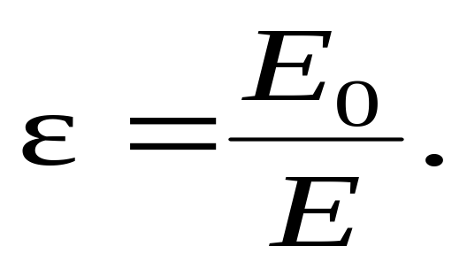
Величина характеризует электрические свойства диэлектрика.
Физический смысл диэлектрической проницаемости среды ε – величина, показывающая во сколько раз электростатическое поле внутри диэлектрика меньше, чем в вакууме:
(4.7)

Slide 17

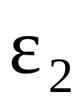
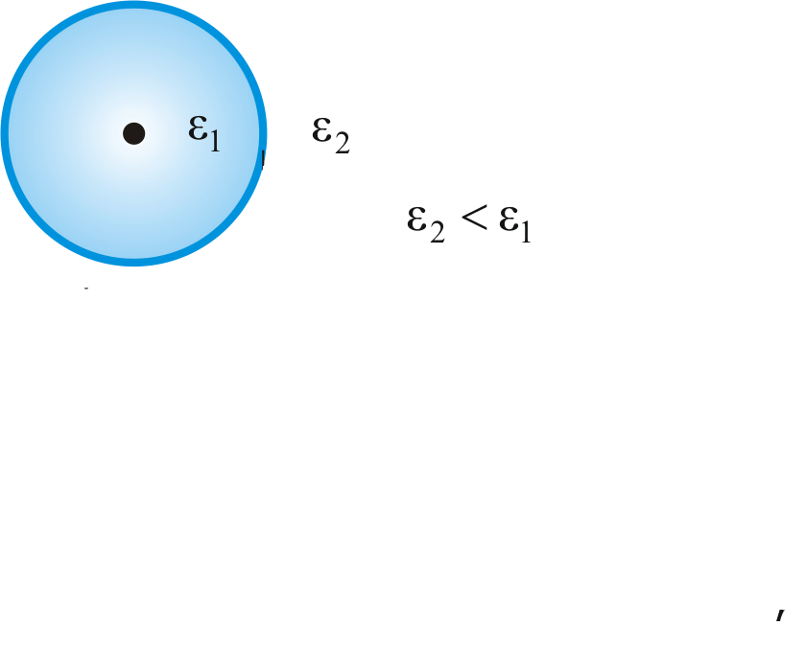
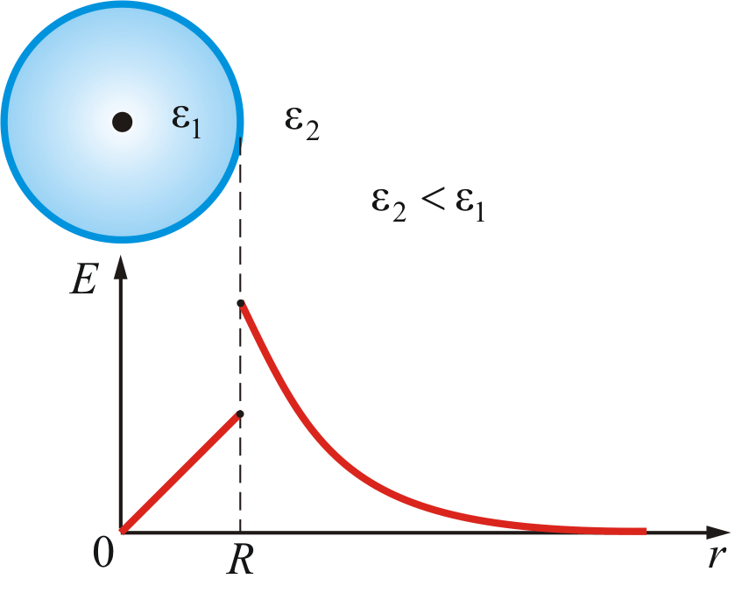
График зависимости напряженности электростатического поля шара от радиуса, с учетом диэлектрической проницаемости двух сред ( и ), будет показан на рисунке
Как видно из рисунка, напряженность поля изменяется скачком при переходе из одной среды в другую .

Slide 18
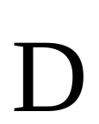
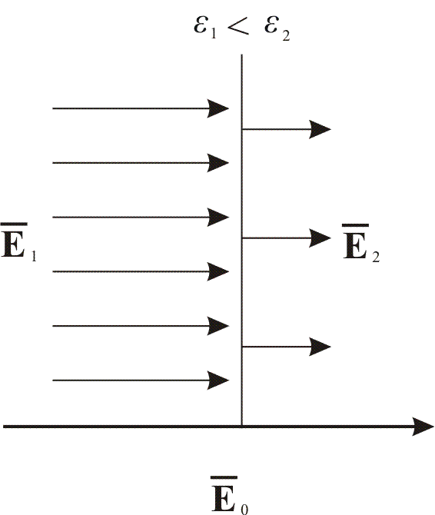
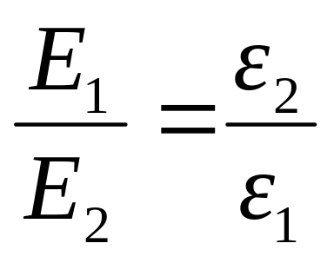
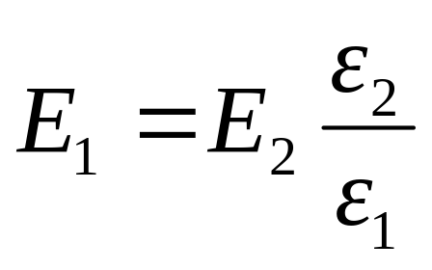
4.3. Вектор электрического смещения
Имеем границу раздела двух сред с ε₁ и ε₂, так что, ε₁ < ε₂ (рис. 4.8).
или
Напряженность электрического поля E изменяется скачком при переходе из одной среды в другую.
Рис. 4.8

Slide 19

Главная задача электростатики – расчет электрических полей, то есть в различных электрических аппаратах, кабелях, конденсаторах,….
Эти расчеты сами по себе не просты да еще наличие разного сорта диэлектриков и проводников еще более усложняют задачу.

Slide 20
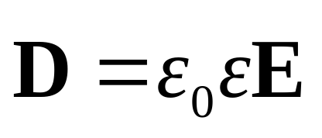
Для упрощения расчетов была введена новая векторная величина – вектор электрического смещения (электрическая индукция).
(4.8)
Из предыдущих рассуждений E₁ε₁ = ε₂E₂ тогда ε₀ε₁E₁ = ε₀ε₂E₂ отсюда и
D₁ = D₂.

Slide 21
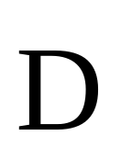
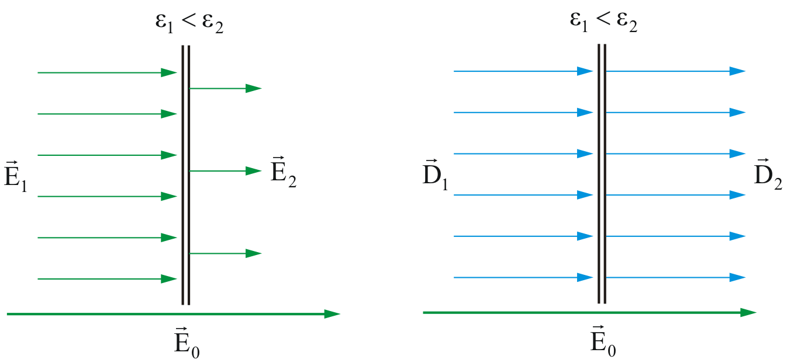
D₁ = D₂.
Таким образом, вектор остается неизменным при переходе из одной среды в другую и это облегчает расчет .

Slide 22
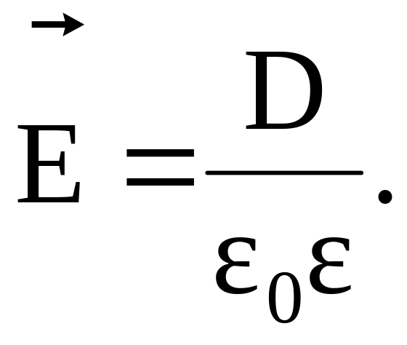
Зная и ε, легко рассчитывать

Slide 23
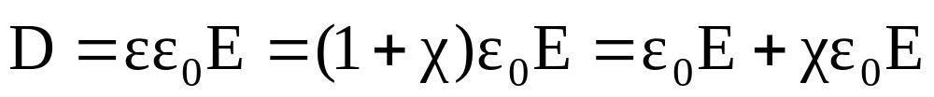
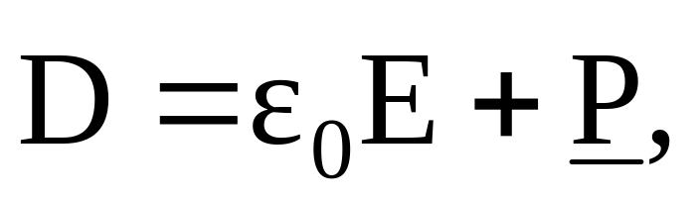
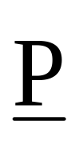
отсюда можно записать:
(4.9)
– вектор поляризации,

Slide 24
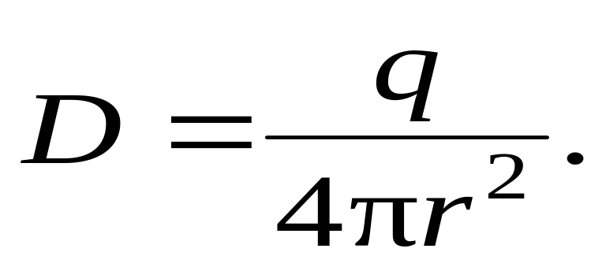
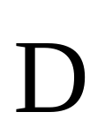
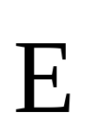
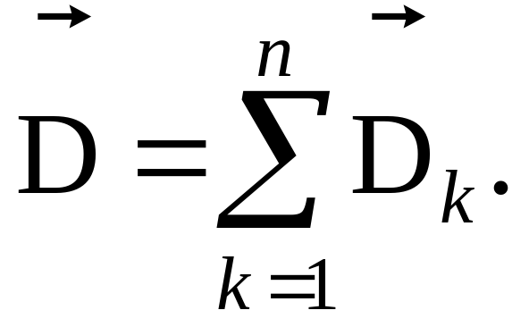
Для точечного заряда в вакууме
Для имеет место принцип суперпозиции, как и для , т.е.

Slide 25



4.4. Поток вектора электрического смещения.
Теорема Остроградского-Гаусса для вектора
Пусть произвольную площадку S пересекают линии вектора электрического смещения под углом α к нормали:

Slide 26

В однородном электростатическом поле
поток вектора равен:

Slide 27



Теорему Остроградского-Гаусса для вектора D получим из теоремы Остроградского-Гаусса для вектора E :

Slide 28


Теорема Остроградского-Гаусса для
(4.10)
Поток вектора через любую замкнутую поверхность определяется только свободными зарядами, а не всеми зарядами внутри объема, ограниченного данной поверхностью.
Это позволяет не рассматривать связанные (поляризованные) заряды, влияющие на и упрощает решение многих задач.
В этом смысл введения вектора .

Slide 29

4.5. Изменение и на границе раздела двух диэлектриков
Рассмотрим простой случай (рисунок 4.12): два бесконечно протяженных диэлектрика с ε₁ и ε₂, имеющих общую границу раздела, пронизывает внешнее электростатическое поле .

Slide 30



Пусть
Из п. 4.3 мы знаем, что и

Slide 31
Образовавшиеся поверхностные заряды изменяют только нормальную составляющую а тангенциальная составляющая остается постоянной, в результате направление вектора изменяется:

Slide 32


То есть направление вектора E изменяется:
(перевернуть дробь)
Это закон преломления вектора напряженности электростатического поля.

Slide 33



Рассмотрим изменение вектора D и его проекций и

Slide 34








Т.к. , то имеем:
т.е. – нормальная составляющая вектора не изменяется.
т.е. тангенциальная составляющая вектора увеличивается в раз

Slide 35


закон преломления вектора D .

Slide 36


Объединим рисунки 4.12 и 4.13 и проиллюстрируем закон преломления для векторов E и D :

Slide 37



Как видно из рисунка, при переходе из одной диэлектрической среды в другую вектор – преломляется на тот же угол, что и
Входя в диэлектрик с большей диэлектрической проницаемостью, линии и удаляются от нормали.

